Slide 1
人教版小学数学六年级上册
第五单元 圆
5.4圆环的面积
MENTAL HEALTH COUNSELING PPT
讲解人：PPT818 时间：20XX

Slide 2
一、复习导入
圆的面积计算公式
S＝πr²
2、求下面各圆的面积。
3.14×10=31.4(厘米)
3.14×5×2=31.4(米)

Slide 3
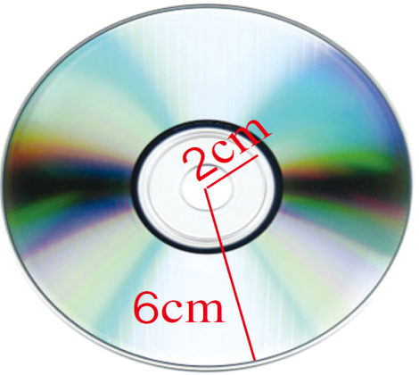
二、自主学习 探索新知
光盘的银色部分是一个圆环，内圆半径是2cm，外圆半径是6cm。圆环的面积是多少？
3.14×6²－3.14×2²
3.14×（6²－2²）
＝113.04－12.56
＝3.14×32
＝100.48（cm²）
＝100.48（cm²）
答：圆环的面积是100.48 cm²。

Slide 4
二、自主学习 探索新知
圆环面积＝外圆面积-内圆面积
S_{环}＝πR²-πr²
S_{环}＝π×(R²-r²)

Slide 5
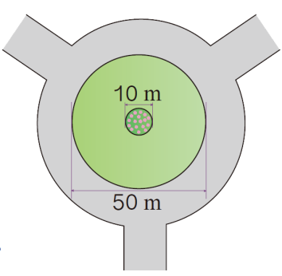
三、巩固提高
1、一个圆形环岛的直径是50m，中间是一个直径为10m的圆形花坛，其他地方是草坪。草坪的占地面积是多少？
50÷2＝25（m） 10÷2＝5（m）
3.14×（25²－5²）
＝3.14×600
＝1884（m²）
答：草坪的占地面积是1884m²。

Slide 6
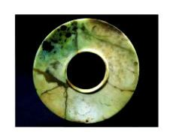
三、巩固提高
2、已知一块玉璧的外直径是18cm，内直径是 7cm，这块玉璧的面积是多少？
3.14×[(18÷2)²-(7÷2)²]
＝3.14×(81-12.25)
＝3.14×68.75
＝215.875(cm²)
答：这块玉璧的面积是226.08平方厘米。

Slide 7
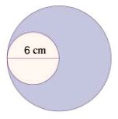
三、巩固提高
3、左图中的大圆半径等于小圆的直径，请你求出阴影部分的面积。
6÷2=3(cm)
3.14×（6²-3²）= 84.78(cm²)

Slide 8
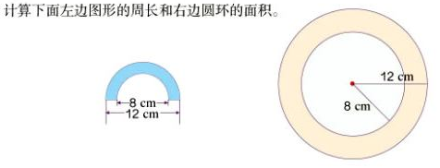
三、巩固提高
3.14×(12+8)÷2+(12-8)
=35.4(cm)
3.14×（12²-8²）= 251.2(cm²)

Slide 9
四、课堂小结
你有什么收获与疑问？

Slide 10
人教版小学数学六年级上册
第五单元 圆
感谢你的聆听
MENTAL HEALTH COUNSELING PPT
讲解人：PPT818 时间：20XX

